Slide 1
但以理書
第四章
撒母耳記上

Slide 2
‪引言-颁发诏书 1-3
1 尼布甲尼撒王曉諭住在全地各方、各國、各族的人說：「願你們大享平安！ 2 我樂意將至高的神向我所行的神蹟奇事宣揚出來。3 他的神蹟何其大！他的奇事何其盛！他的國是永遠的；他的權柄存到萬代！
外邦人的王 宣揚猶太人的神
引言也是結論
撒母耳記上

Slide 3
‪王夢的內容 4-18
‪4 「我－尼布甲尼撒安居在宮中，平順在殿內。 5 我做了一夢，使我懼怕。我在牀上的思念，並腦中的異象，使我驚惶。 6 所以我降旨召巴比倫的一切哲士到我面前，叫他們把夢的講解告訴我。 7 於是那些術士、用法術的、迦勒底人、觀兆的都進來，我將那夢告訴了他們，他們卻不能把夢的講解告訴我。 8 末後那照我神的名，稱為伯提沙撒的但以理來到我面前，他裏頭有聖神的靈，我將夢告訴他說： 9 『術士的領袖伯提沙撒啊，因我知道你裏頭有聖神的靈，甚麼奧祕的事都不能使你為難。現在要把我夢中所見的異象和夢的講解告訴我。』。
撒母耳記上

Slide 4
‪10 「我在牀上腦中的異象是這樣：我看見地當中有一棵樹，極其高大。 11 那樹漸長，而且堅固，高得頂天，從地極都能看見， 12 葉子華美，果子甚多，可作眾生的食物；田野的走獸臥在蔭下，天空的飛鳥宿在枝上；凡有血氣的都從這樹得食。13 「我在牀上腦中的異象，見有一位守望的聖者從天而降。 14 大聲呼叫說：『伐倒這樹！砍下枝子！搖掉葉子！拋散果子！使走獸離開樹下，飛鳥躲開樹枝。15 樹墩卻要留在地內，用鐵圈和銅圈箍住，在田野的青草中讓天露滴濕，使他與地上的獸一同吃草， 16 使他的心改變，不如人心，給他一個獸心，使他經過七期（期：或譯年；本章同）。
撒母耳記上

Slide 5
‪17 這是守望者所發的命，聖者所出的令，好叫世人知道至高者在人的國中掌權，要將國賜與誰就賜與誰，或立極卑微的人執掌國權。』
18 「這是我－尼布甲尼撒王所做的夢。伯提沙撒啊，你要說明這夢的講解；因為我國中的一切哲士都不能將夢的講解告訴我，惟獨你能，因你裏頭有聖神的靈。」
第二個夢（與第一個梦相隔有34年）
平顺=》惊惶
先召哲士，后召但以理
大树异象
撒母耳記上

Slide 6
‪ ‪但以理为王解梦19-27
19 於是稱為伯提沙撒的但以理驚訝片時，心意驚惶。王說：「伯提沙撒啊，不要因夢和夢的講解驚惶。」伯提沙撒回答說：「我主啊，願這夢歸與恨惡你的人，講解歸與你的敵人。 20 你所見的樹漸長，而且堅固，高得頂天，從地極都能看見； 21 葉子華美，果子甚多，可作眾生的食物；田野的走獸住在其下；天空的飛鳥宿在枝上。
22 「王啊，這漸長又堅固的樹就是你。你的威勢漸長及天，你的權柄管到地極。 23 王既看見一位守望的聖者從天而降，說：『將這樹砍伐毀壞，樹墩卻要留在地內，用鐵圈和銅圈箍住；在田野的青草中，讓天露滴濕，使他與地上的獸一同吃草，直到經過七期。』
撒母耳記上

Slide 7
‪24 「王啊，講解就是這樣：臨到我主我王的事是出於至高者的命。 25 你必被趕出離開世人，與野地的獸同居，吃草如牛，被天露滴濕，且要經過七期。等你知道至高者在人的國中掌權，要將國賜與誰就賜與誰。 26 守望者既吩咐存留樹墩，等你知道諸天掌權，以後你的國必定歸你。 27 王啊，求你悅納我的諫言，以施行公義斷絕罪過，以憐憫窮人除掉罪孽，或者你的平安可以延長。」
心意驚惶
樹就是你
樹木砍伐毁坏 樹墩留在地內
但以理諫言
撒母耳記上

Slide 8
‪異梦的应验 28-33
28 這事都臨到尼布甲尼撒王。 29 過了十二個月，他遊行在巴比倫王宮裏（原文是上）。 30 他說：「這大巴比倫不是我用大能大力建為京都，要顯我威嚴的榮耀嗎？」 31 這話在王口中尚未說完，有聲音從天降下，說：「尼布甲尼撒王啊，有話對你說，你的國位離開你了。
32 你必被趕出離開世人，與野地的獸同居，吃草如牛，且要經過七期。等你知道至高者在人的國中掌權，要將國賜與誰就賜與誰。」 33 當時這話就應驗在尼布甲尼撒的身上，他被趕出離開世人，吃草如牛，身被天露滴濕，頭髮長長，好像鷹毛；指甲長長，如同鳥爪。
撒母耳記上

Slide 9
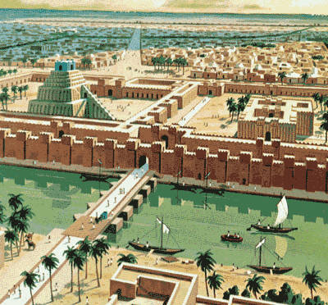
巴比倫
尼布甲尼撒王大興土木，把巴比倫城建為宏偉高大、堅固華美。其城為正方形，共長96公里，每邊24公里，高90公尺，厚24公尺，基深56公尺。城牆上有250處堡壘及警衛室，銅門100個，城牆之外有寬而深之護城濠。城內有宏大的馬達克神廟，以堅固的內城形成王宮，有遊行大道，有古代七大奇觀之一的空中花園。幼發拉底河流經城內，兩岸皆築有磚牆，以渡船相通。另有一大橋架於石堤之上，長達800公尺，寬9公尺，兩端附設吊橋，夜間收起，斷絕橋樑交通。河底有隧道，寬4.5公尺，高3.6公尺。工程之大，華麗，令人歎為觀止。

Slide 10
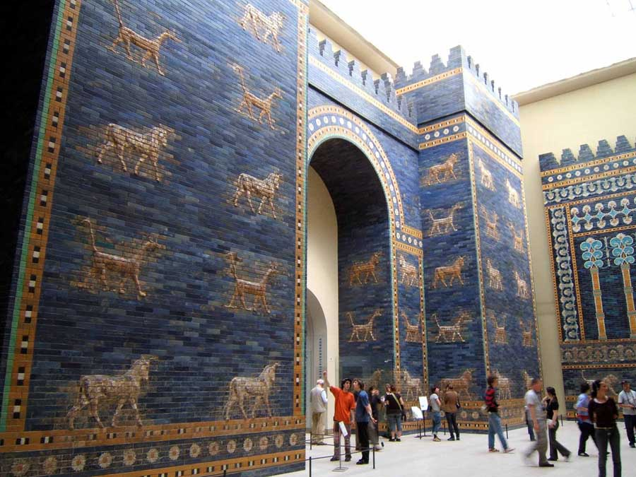
巴比倫的Ishtar門遺跡 (現存於柏林的別迦摩博物館)

Slide 11
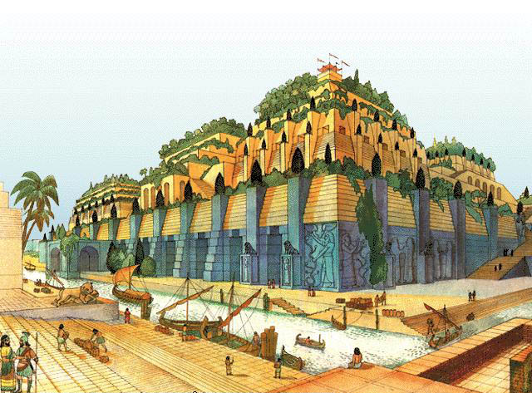
畫家筆下的巴比倫空中花園
(古代世界七大奇觀之一)

Slide 12
‪異梦的应验 28-33
骄傲自大，誇耀自己大能大力建為京都
“空中花园”是世界七大奇观之一
骄傲的刑罚
“败坏之先，人心骄傲；尊荣以前，必有谦卑。”(箴18:12)
‪箴言‬6:16-19 16 耶和華所恨惡的有六樣，連他心所憎惡的共有七樣：17 就是高傲的眼，撒謊的舌，流無辜人血的手，18 圖謀惡計的心，飛跑行惡的腳，19 吐謊言的假見證，並弟兄中布散紛爭的人。
撒母耳記上
Notes:
巴比伦大城极其华美：公元前 626 年，尼布甲尼撒的父亲从亚述夺了这城，再由尼布甲尼撒王建造，成
为当时中东最繁荣、极华美的大巴比伦城：
① 在幼发拉底河东岸。
② 最初是宁录建造的（创 10：10）：巴别在示拿地，“巴别”，巴比伦文的原意是“通往神的大门”，但
希伯来文的“巴别”，却是变乱的意思。
③ 城墙高大：是双层砖墙。城墙是四方形的，长 96 公里，高 100 米，厚 29 米，6 辆马车可以并驾而
行，基底深度约 12 米。
④ 城墙上有 360 座“守望台”：每墙相隔 48.8 米，守望台每座高 30.5 米，墙下有小门共 150 个，大门
有 8 个，其中以“狮门”Ishtar 为最宏伟，高 10.7 米，门扇上刻有 557 头狮像。从这门进入城中的米罗
达神庙。沿途两边设摆石狮（Ishtar 的像征）共 120 砖。
⑤ 有 100 个铜门：每面 25 个，有石级可以通向河滨。大道两端的城门上装饰着铜叶，当日落的时候反
射着荣美的光辉。
⑥ 道路宽大：从南到北有 25 条大道，各 50 米宽，从东到西也是这样，使城内构成 676 个正方坪。城
内房屋华美。
他们用石铺路，每一块石上刻有尼布甲尼撒的名字和下列的句子：“我用山中的石铺路面，庆祝大能的
主玛督，求玛督我主赐我永生。”
⑦ 全城有 50 多间神庙：尼布甲尼撒修建了 15 座庙宇，其中以马达克 Marduk 神庙为最宏大。
⑧ 护城濠：濠在城墙外，宽而且深，是与幼发拉底河相通。
⑨ 运河贯通全市：运河在城西，使城在两河间被包围。但这样不好，因为城容易被攻破（5：31）。
⑩ 有一长桥：幼发拉底河流过城内中部，河的两岸都有砖墙围着。
桥长 1080 米，桥的两端各有一王宫。东宫有 3 层高墙，最外层圆周为 11 公里。桥下河底有隧道，使东
西宫能以互通。
地下宴客室：在隧道两边，全是铜的。有一巴别塔矗立在那里。塔有 8 层，每层有 25 米高。登塔梯
在外面，塔顶是祭祀室，室内一切约值 3 亿美元。
“空中花园”：建在大宫殿顶上，是世界七大奇观之一。一层一层，共 116 米高。尼布甲尼撒是一位
大建筑师。他的建设比他在军事上的英勇更出名。

Slide 13
‪‪诏书的结语 34-37
34 日子滿足，我－尼布甲尼撒舉目望天，我的聰明復歸於我，我便稱頌至高者，讚美尊敬活到永遠的神。
他的權柄是永有的；他的國存到萬代。
35 世上所有的居民都算為虛無；
在天上的萬軍和世上的居民中，他都憑自己的意旨行事。無人能攔住他手，或問他說，你做甚麼呢？
36 那時，我的聰明復歸於我，為我國的榮耀、威嚴，和光耀也都復歸於我；並且我的謀士和大臣也來朝見我。我又得堅立在國位上，至大的權柄加增於我。 37 現在我－尼布甲尼撒讚美、尊崇、恭敬天上的王；因為他所做的全都誠實，他所行的也都公平。那行動驕傲的，他能降為卑。
撒母耳記上

Slide 14
‪‪诏书的结语 34-37
34 日子滿足，我－尼布甲尼撒舉目望天，我的聰明復歸於我，我便稱頌至高者，讚美尊敬活到永遠的神。
他的權柄是永有的；他的國存到萬代。
35 世上所有的居民都算為虛無；
在天上的萬軍和世上的居民中，他都憑自己的意旨行事。無人能攔住他手，或問他說，你做甚麼呢？
36 那時，我的聰明復歸於我，為我國的榮耀、威嚴，和光耀也都復歸於我；並且我的謀士和大臣也來朝見我。我又得堅立在國位上，至大的權柄加增於我。 37 現在我－尼布甲尼撒讚美、尊崇、恭敬天上的王；因為他所做的全都誠實，他所行的也都公平。那行動驕傲的，他能降為卑。
撒母耳記上

Slide 15
討論分享
你覺得尼布甲尼撒王是否真的悔改相信？為什麼？
从尼布甲尼撒的经历，我們可以有什麼鉴戒？
撒母耳記上

Slide 16
課程簡介
但以理書是舊約的啟示錄；啟示錄是新約的但以理書
藉著世界諸國之興衰及猶太選民之遭遇指出神是至高的掌權者，也是審判者，祂必在地上建立彌賽亞永恆的國度
課程目的
學習本書幫助我們認識神的主權和計劃
從但以理一生美好的見證，學習忠心事奉神的功
課---恩典中長進 盼望裡忠貞
撒母耳記上

Slide 17
學習方式
主日學老師講解～30min.
討論時間 ，組員自由回答問題或分享心得
課程要求
全學期通讀但以理書兩遍+
每週上課前預讀當週章節，歡迎預備問題或分享
撒母耳記上

